Slide 1
Lycée d’enseignement Général et technologique
Présentation aux élèves de PREMIÈRE et à leur famille
Novembre 2021

Slide 2
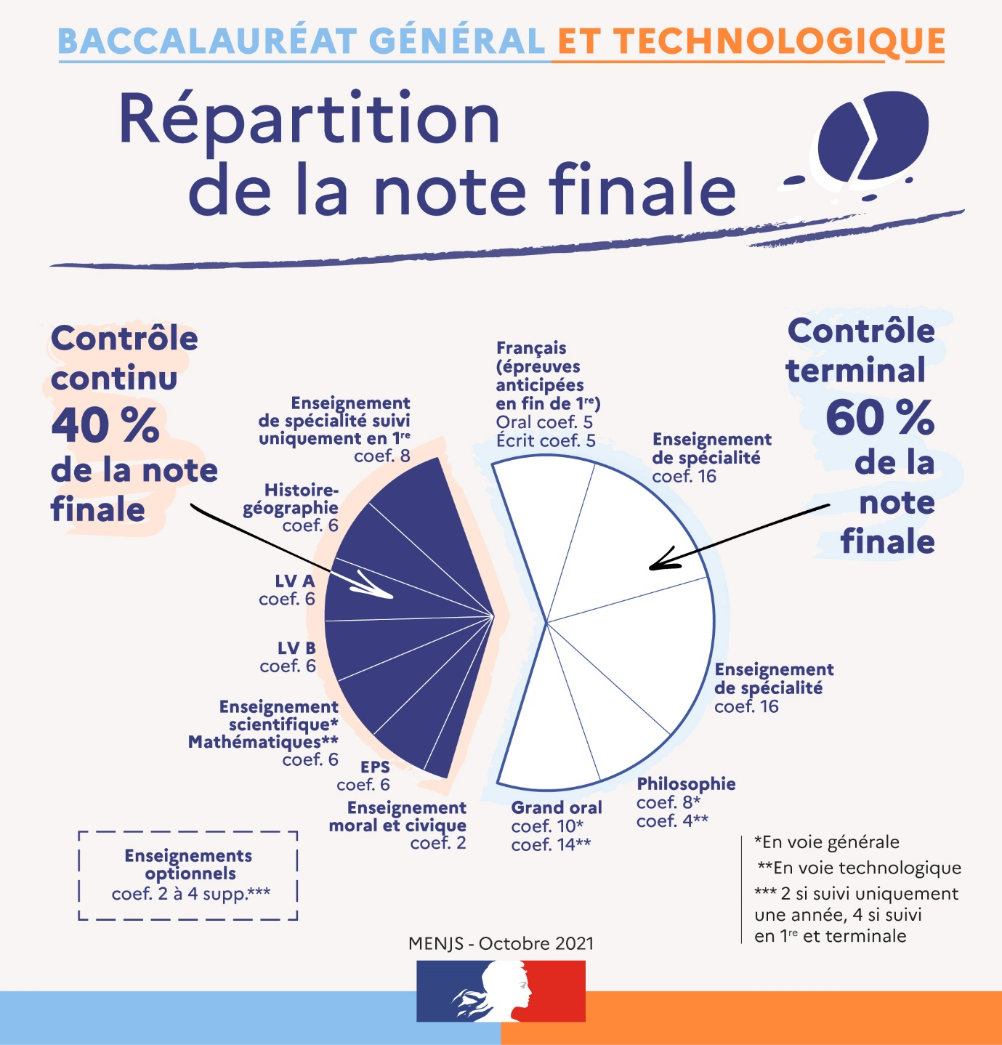
COMPOSITION DE LA NOTE du bac

Slide 3
Le contrôle continu
Le baccalauréat comprend une part de contrôle continu pour valoriser un travail régulier tout au long de l’année de première et de l’année de terminale.
Le contrôle continu reflète mieux le travail régulier de l’élève. Il tient compte de sa progression et permet à l’élève de cumuler ses acquis pour l’obtention du baccalauréat.
Le contrôle continu engendre moins de stress car l’effort de révision est mieux réparti, évitant le bachotage en fin de terminale. Il s’inscrit dans le cours normal de la scolarité.
Le contrôle continu permet aux élèves d’identifier leurs points forts et leurs lacunes et de progresser dans leurs apprentissages.

Slide 4
La prise en compte du contrôle continu
Les 40% de la note du baccalauréat évalués en contrôle continu concernent les enseignements obligatoires ne faisant pas l’objet d’épreuves terminales. Ils sont calculés à partir des résultats obtenus en classe pendant les deux années du cycle terminal dans les enseignements suivants :
L’enseignement de spécialité suivi uniquement en classe de première (coefficient 8)
En histoire-géographie, en enseignement scientifique dans la voie générale, en langue vivante A et en langue vivante B (dans chaque enseignement, coefficient 3 pour la classe de première et coefficient 3 pour la classe de terminale, soit un coefficient 6 sur le cycle terminal)
En éducation physique et sportive (coefficient 6 sur le cycle terminal)
En enseignement moral et civique (coefficient 1 pour la classe de première et coefficient 1 pour la classe de terminale, soit un coefficient 2 sur le cycle terminal)

Slide 5
Enseignement de spécialité suivi uniquement en première
Voie générale
L’élève de 1re communique au conseil de classe du 3e trimestre l’enseignement de spécialité qu’il ne souhaite pas poursuivre en Terminale.
La moyenne annuelle de première dans cet enseignement est prise en compte dans les 40% du contrôle continu, avec un coefficient 8.

Slide 6
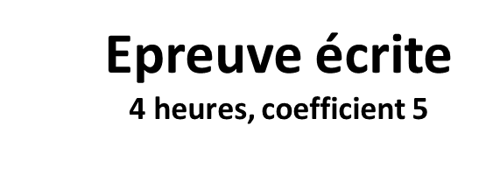
FOCUS SUR : LES épreuves anticipées de français
Seule épreuve terminale en classe de première
Voie générale
Un commentaire
OU
Une dissertation
/20

Slide 7
FOCUS SUR : LES épreuves anticipées de français
Epreuve orale
En voie générale et en voie technologique :
30 minutes de préparation
puis 20 minutes d’exposé
Coefficient 5
1ère partie de l’épreuve :
Exposé sur un des textes du descriptif
/12
12 minutes
2ème partie de l’épreuve :
Présentation d’une œuvre choisie par le candidat parmi celles qui ont été étudiées en classe
Entretien avec l’examinateur
/8
8 minutes

Slide 8
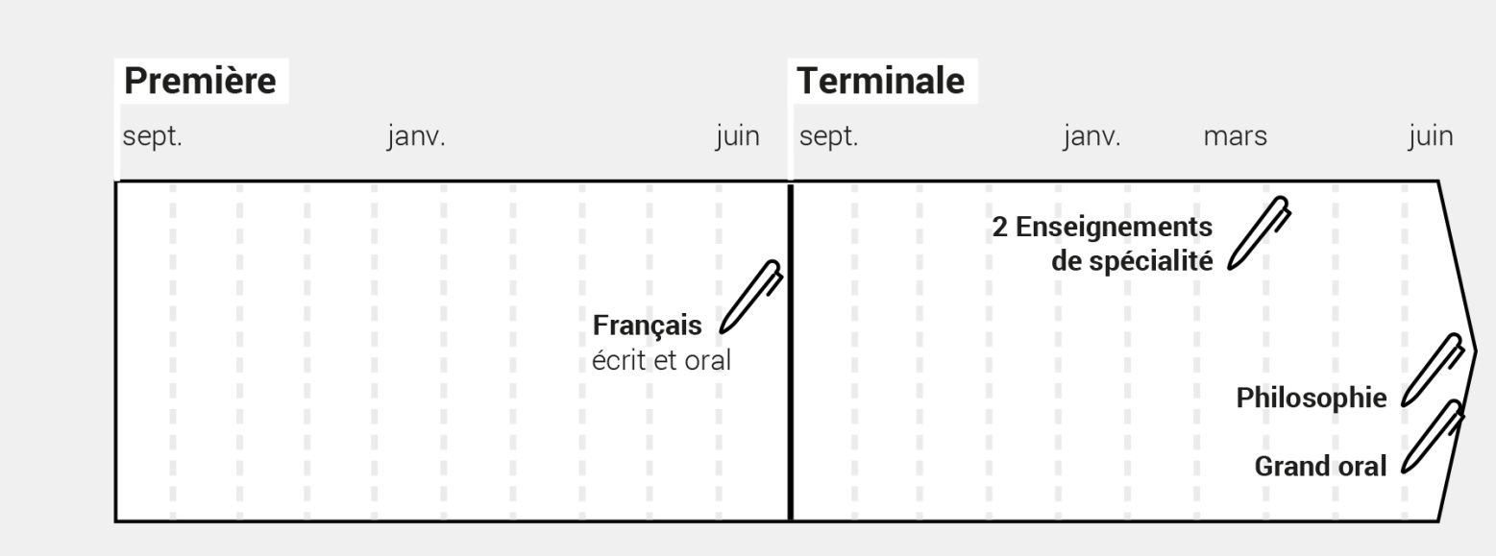
CALENDRIER DES ÉPREUVES TERMINALES

